Slide 1

Enumerazione delle Clique di Dimensione Specificata Tempo di esecuzione degli algoritmi
Filippo Iacobelli

Slide 2
Legenda algoritmi
Tomita → Tomita et al. per il calcolo delle clique massimali
CK → Cazals-Karande per il calcolo delle clique massimali
BK n → Bron-Kerbosch per il calcolo delle clique di dimensione n
CK n → Cazals-Karande per il calcolo delle clique di dimensione n
BK+ n → Bron-Kerbosch per il calcolo delle clique di dimensione n improved
CK+ n → Cazals-Karande per il calcolo delle clique di dimensione n improved
con n = 2, 5, 10
Cazals-Karande è l’algoritmo utilizzato dalla libreria NetworkX

Slide 3
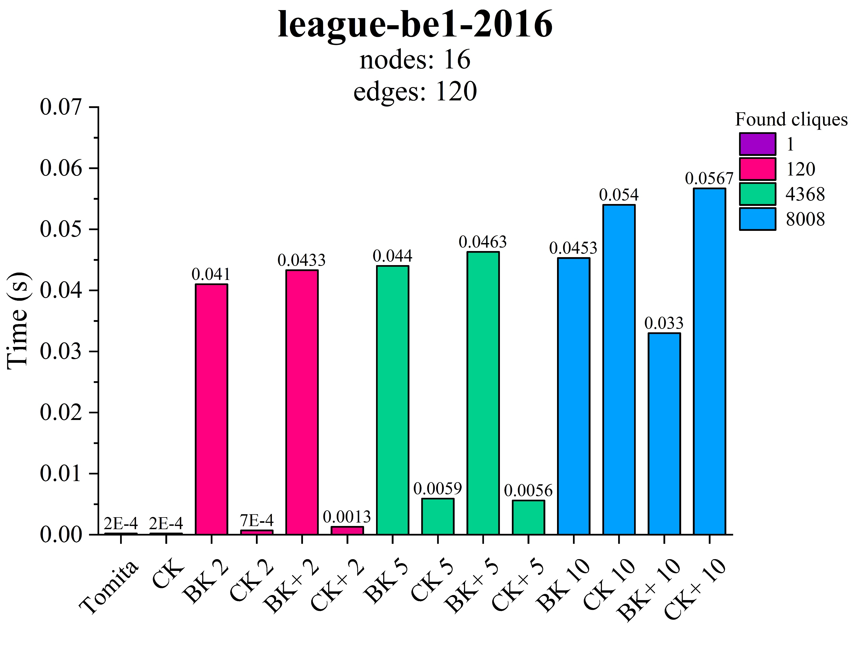

Slide 4
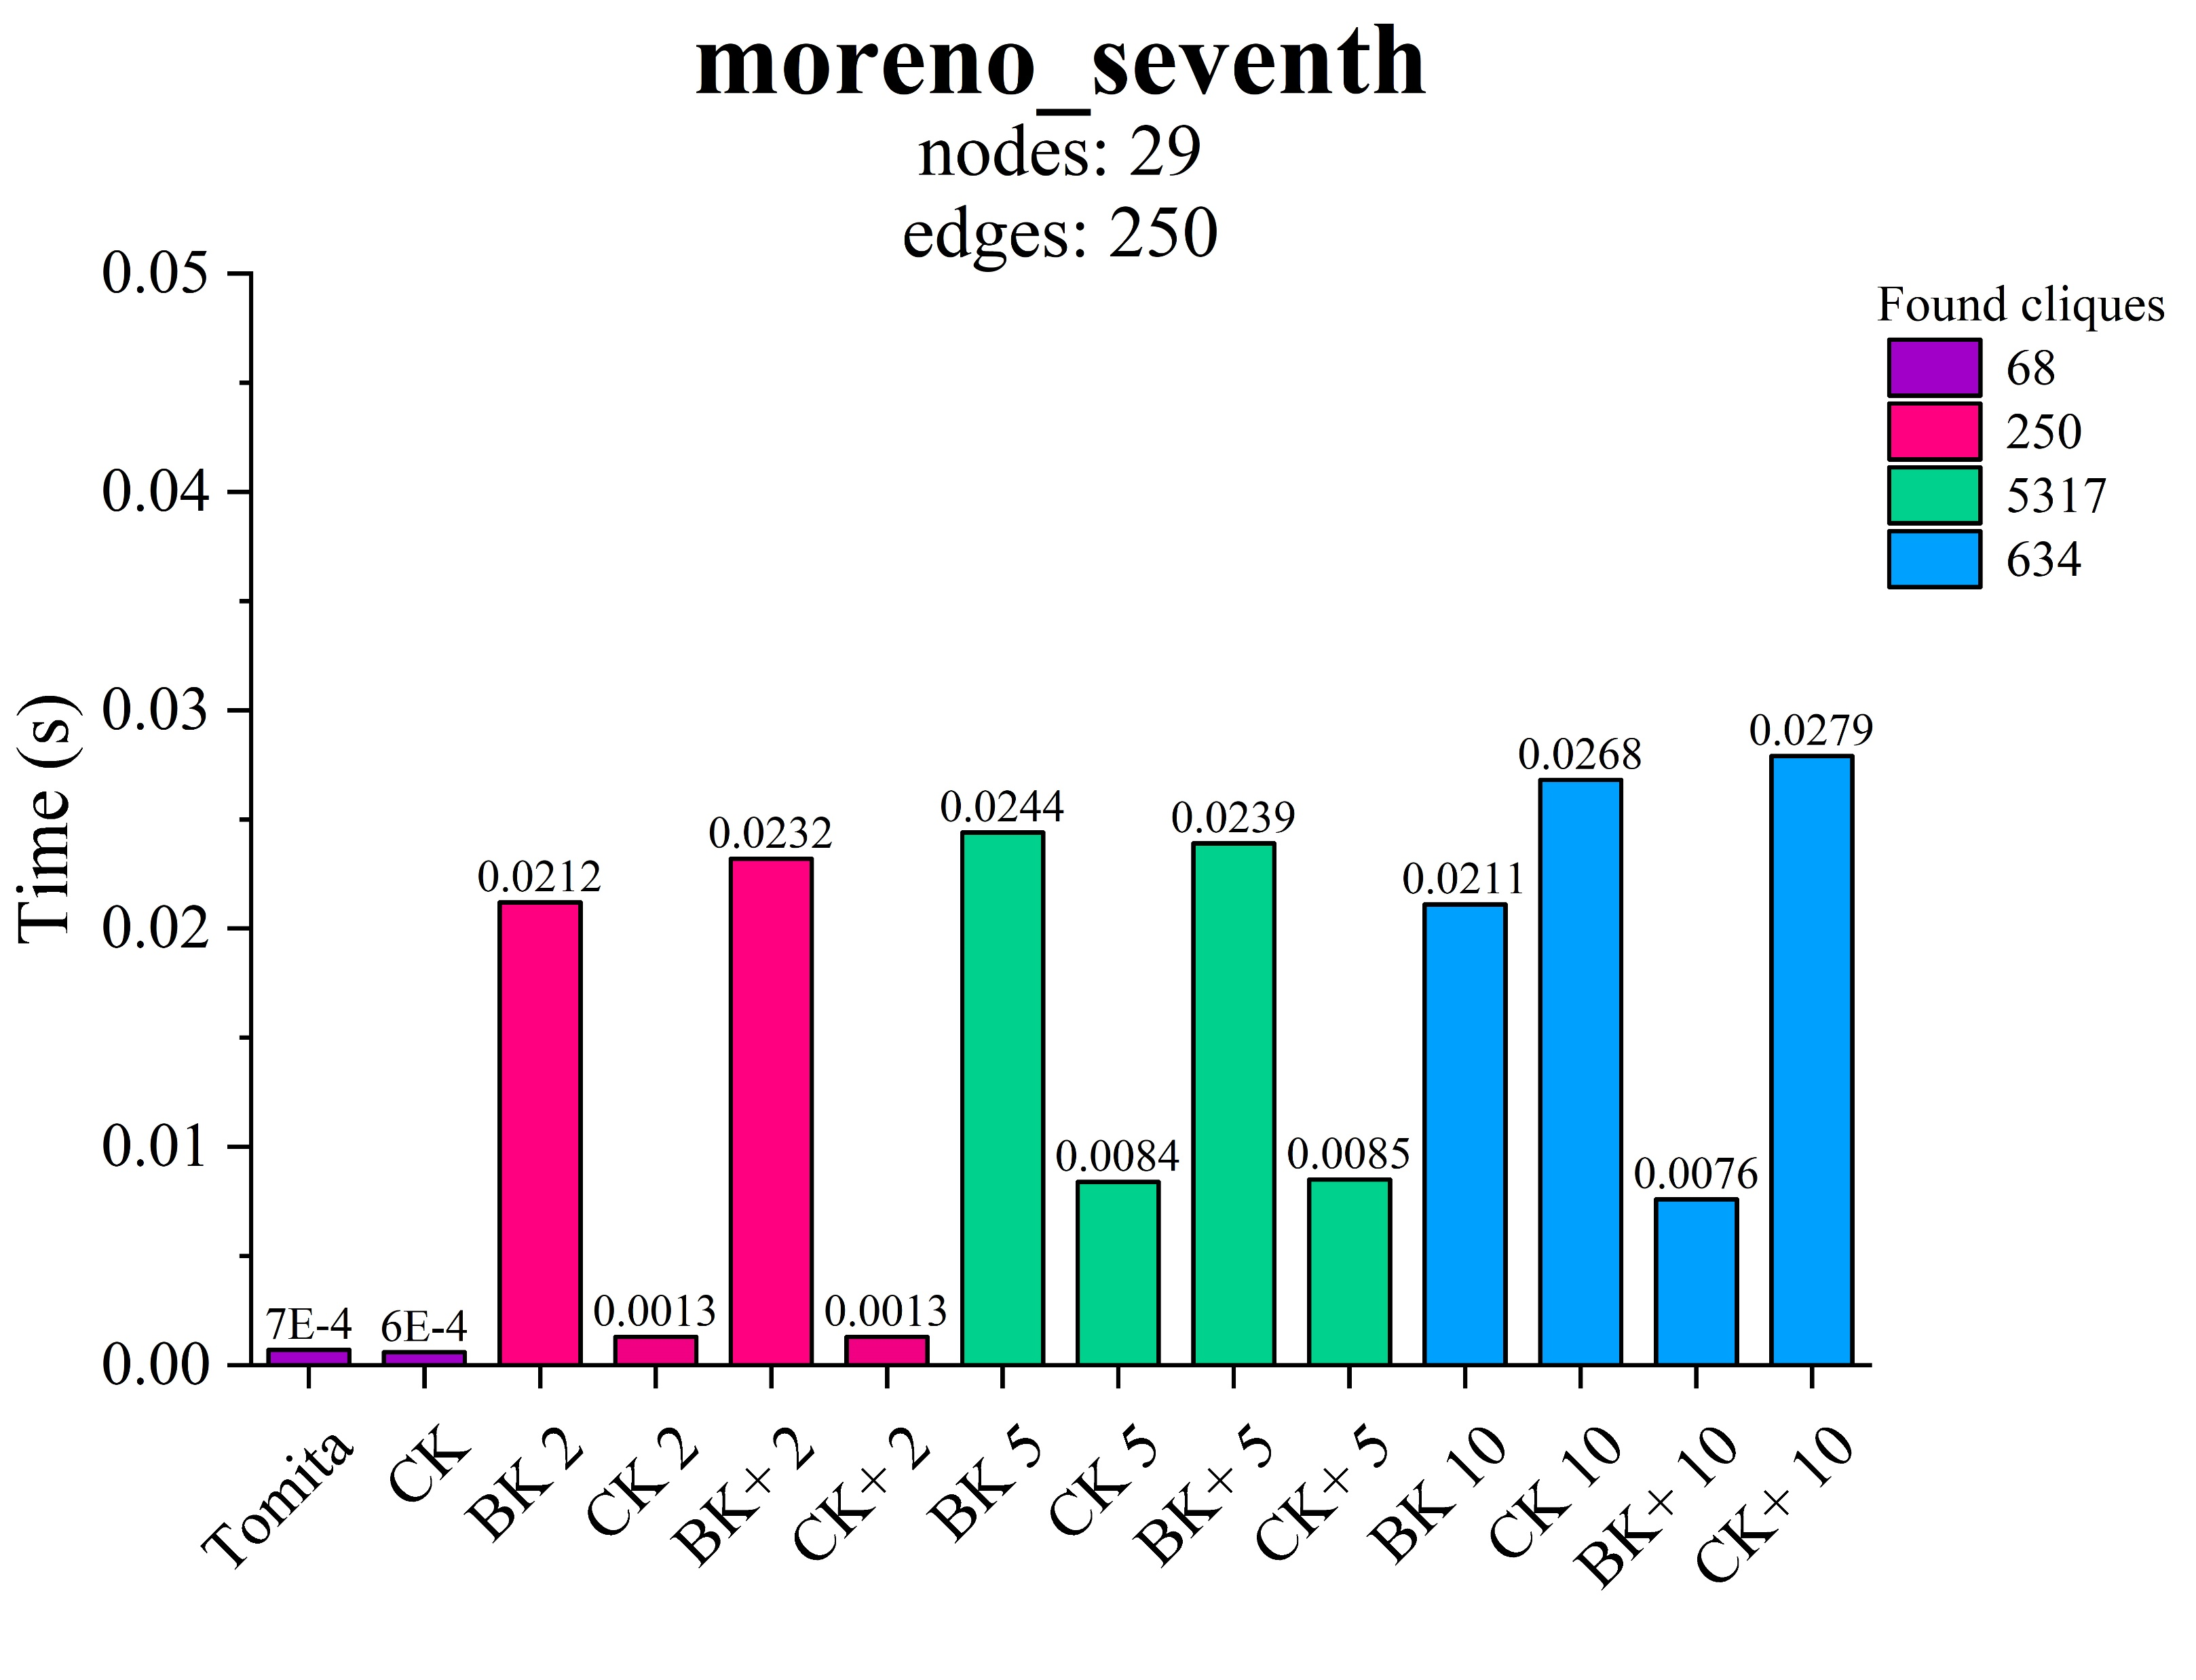

Slide 5
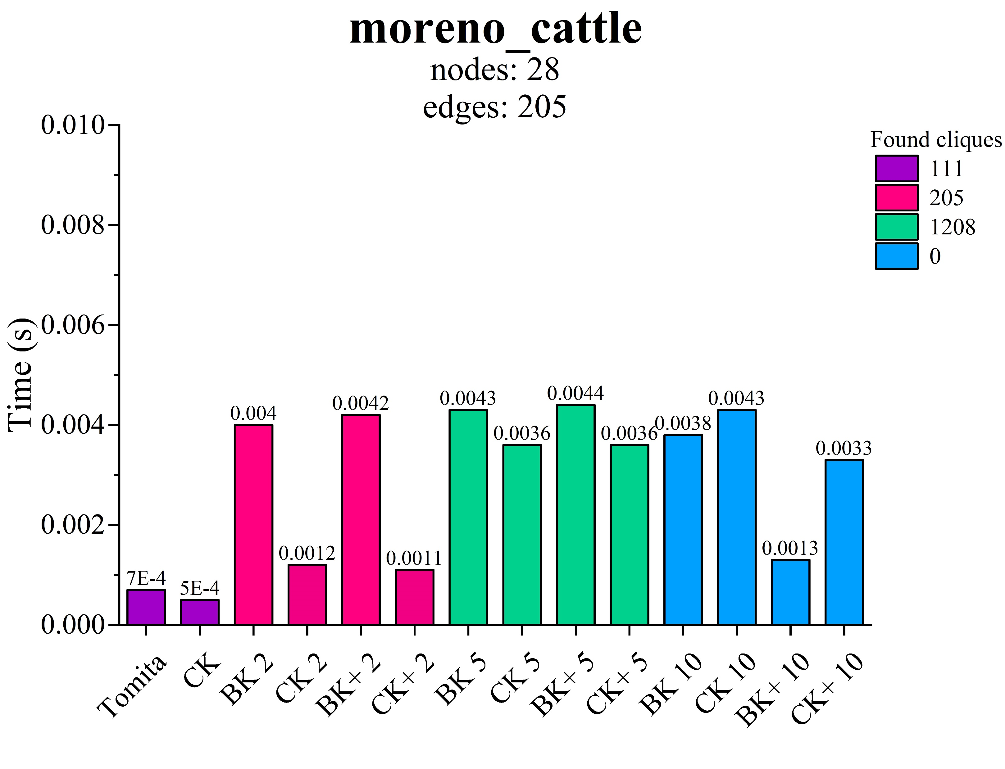

Slide 6
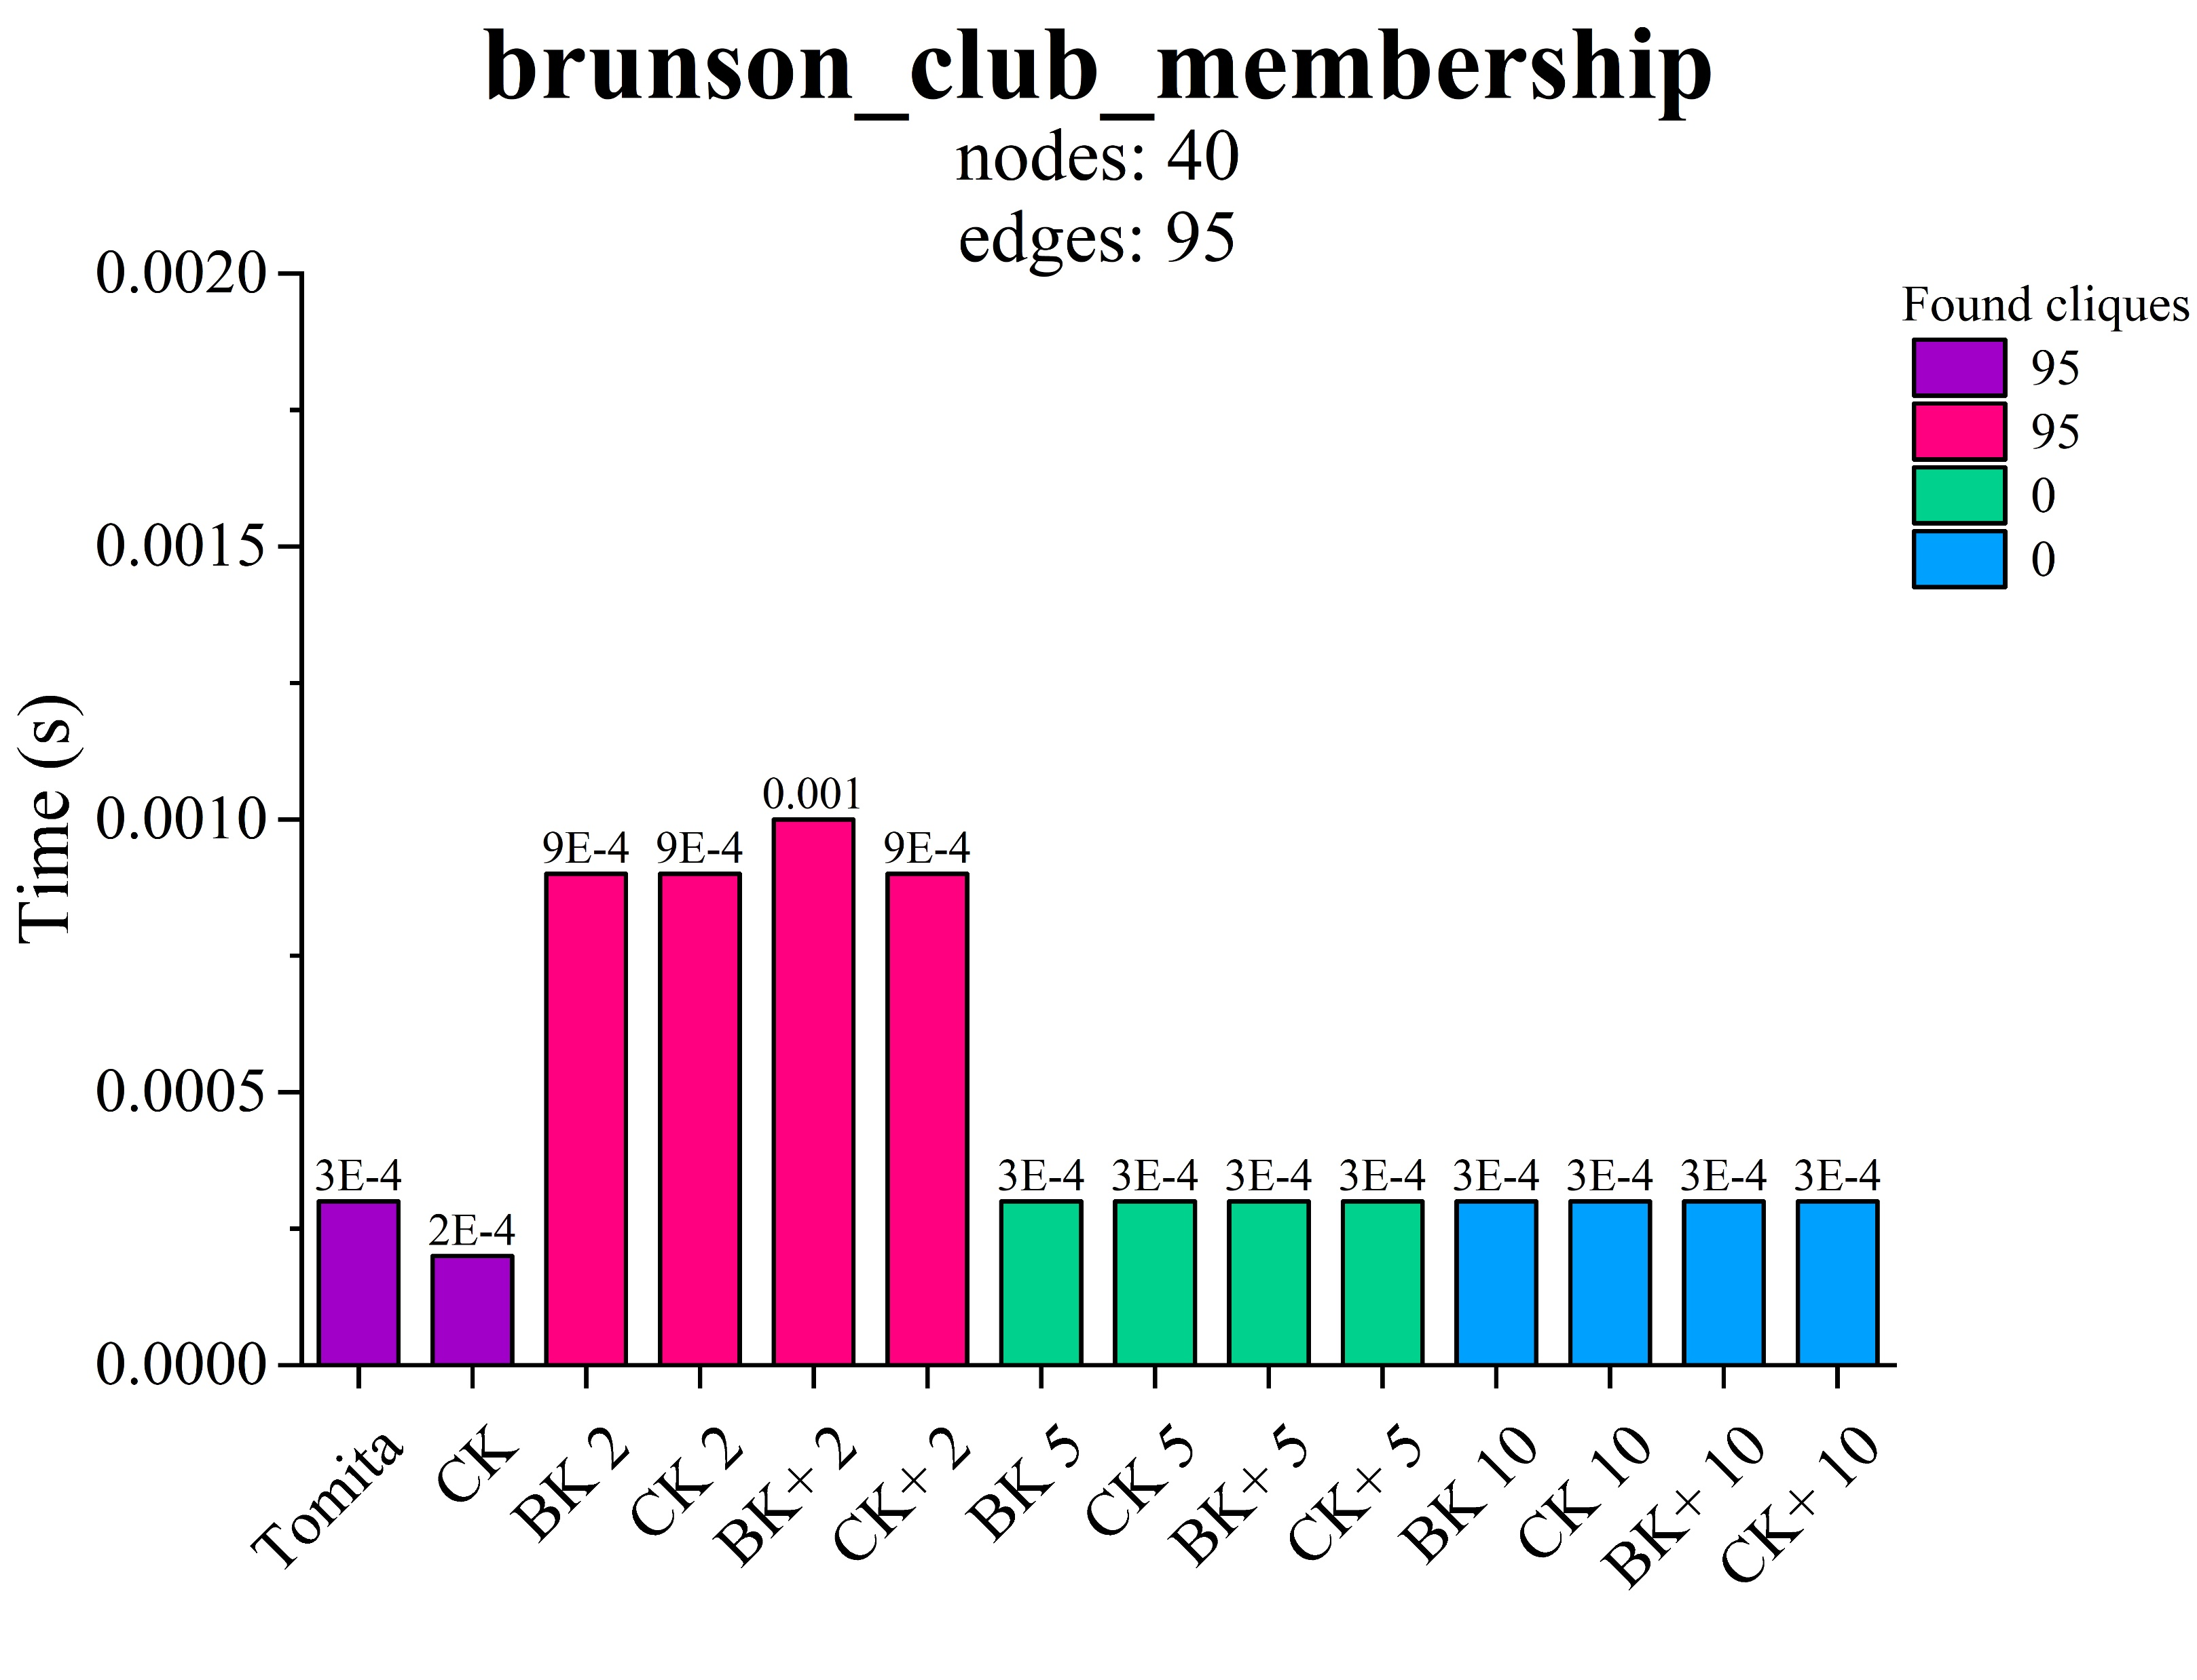

Slide 7
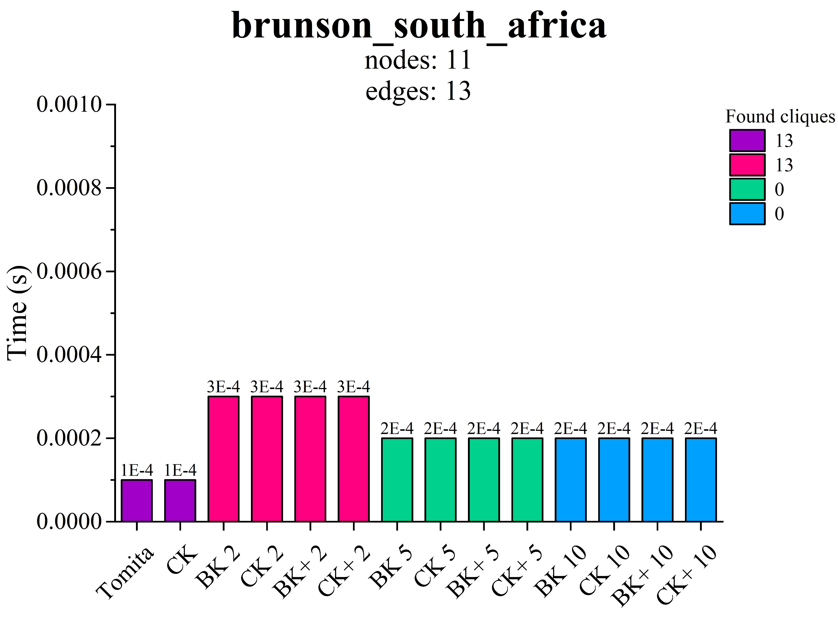

Slide 8
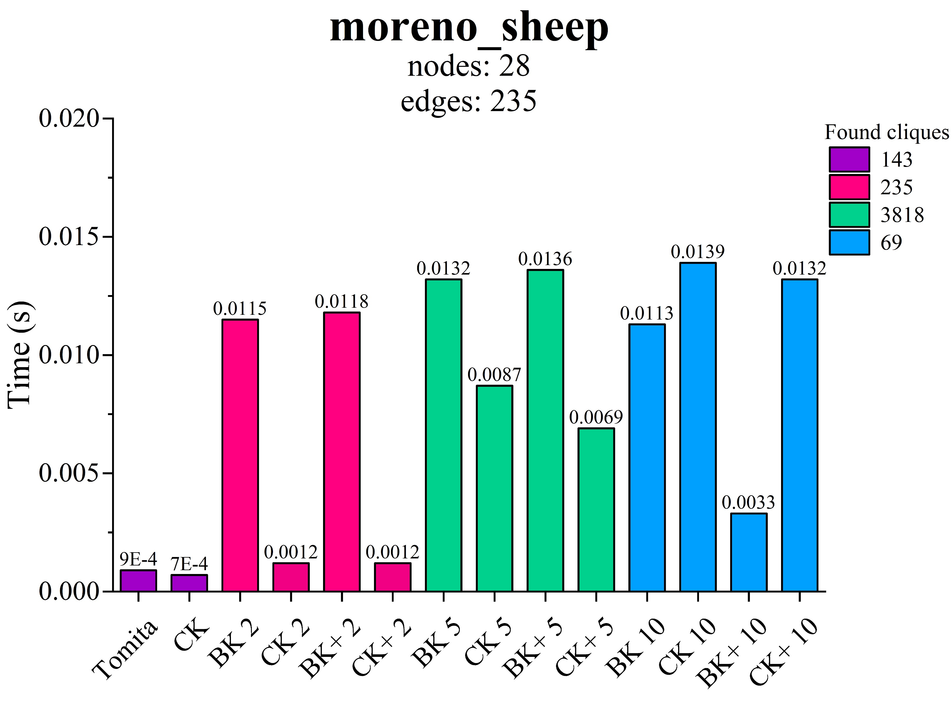

Slide 9
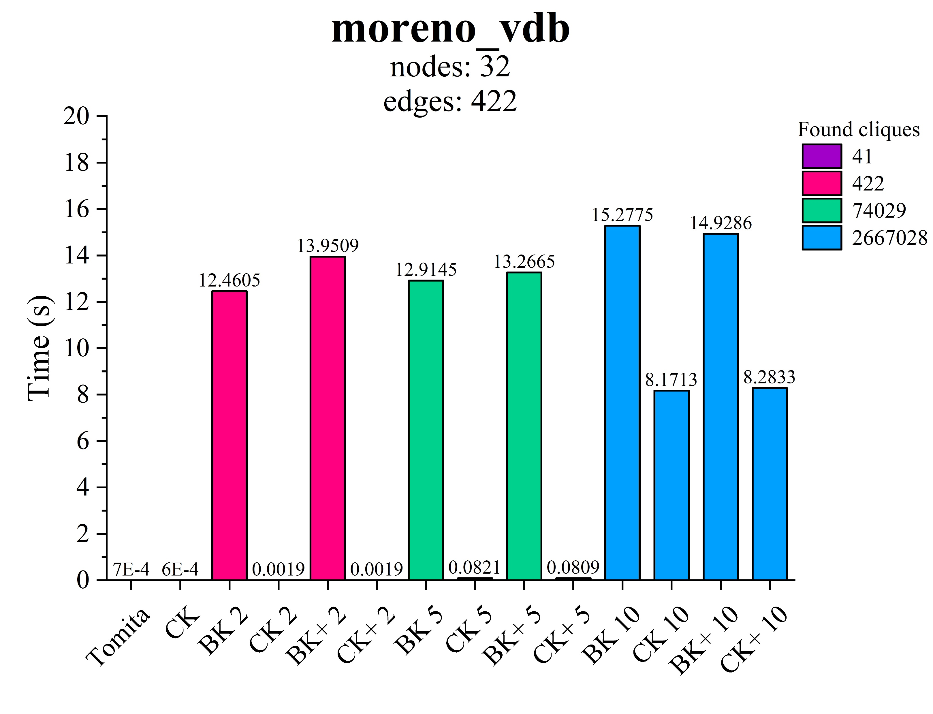

Slide 10
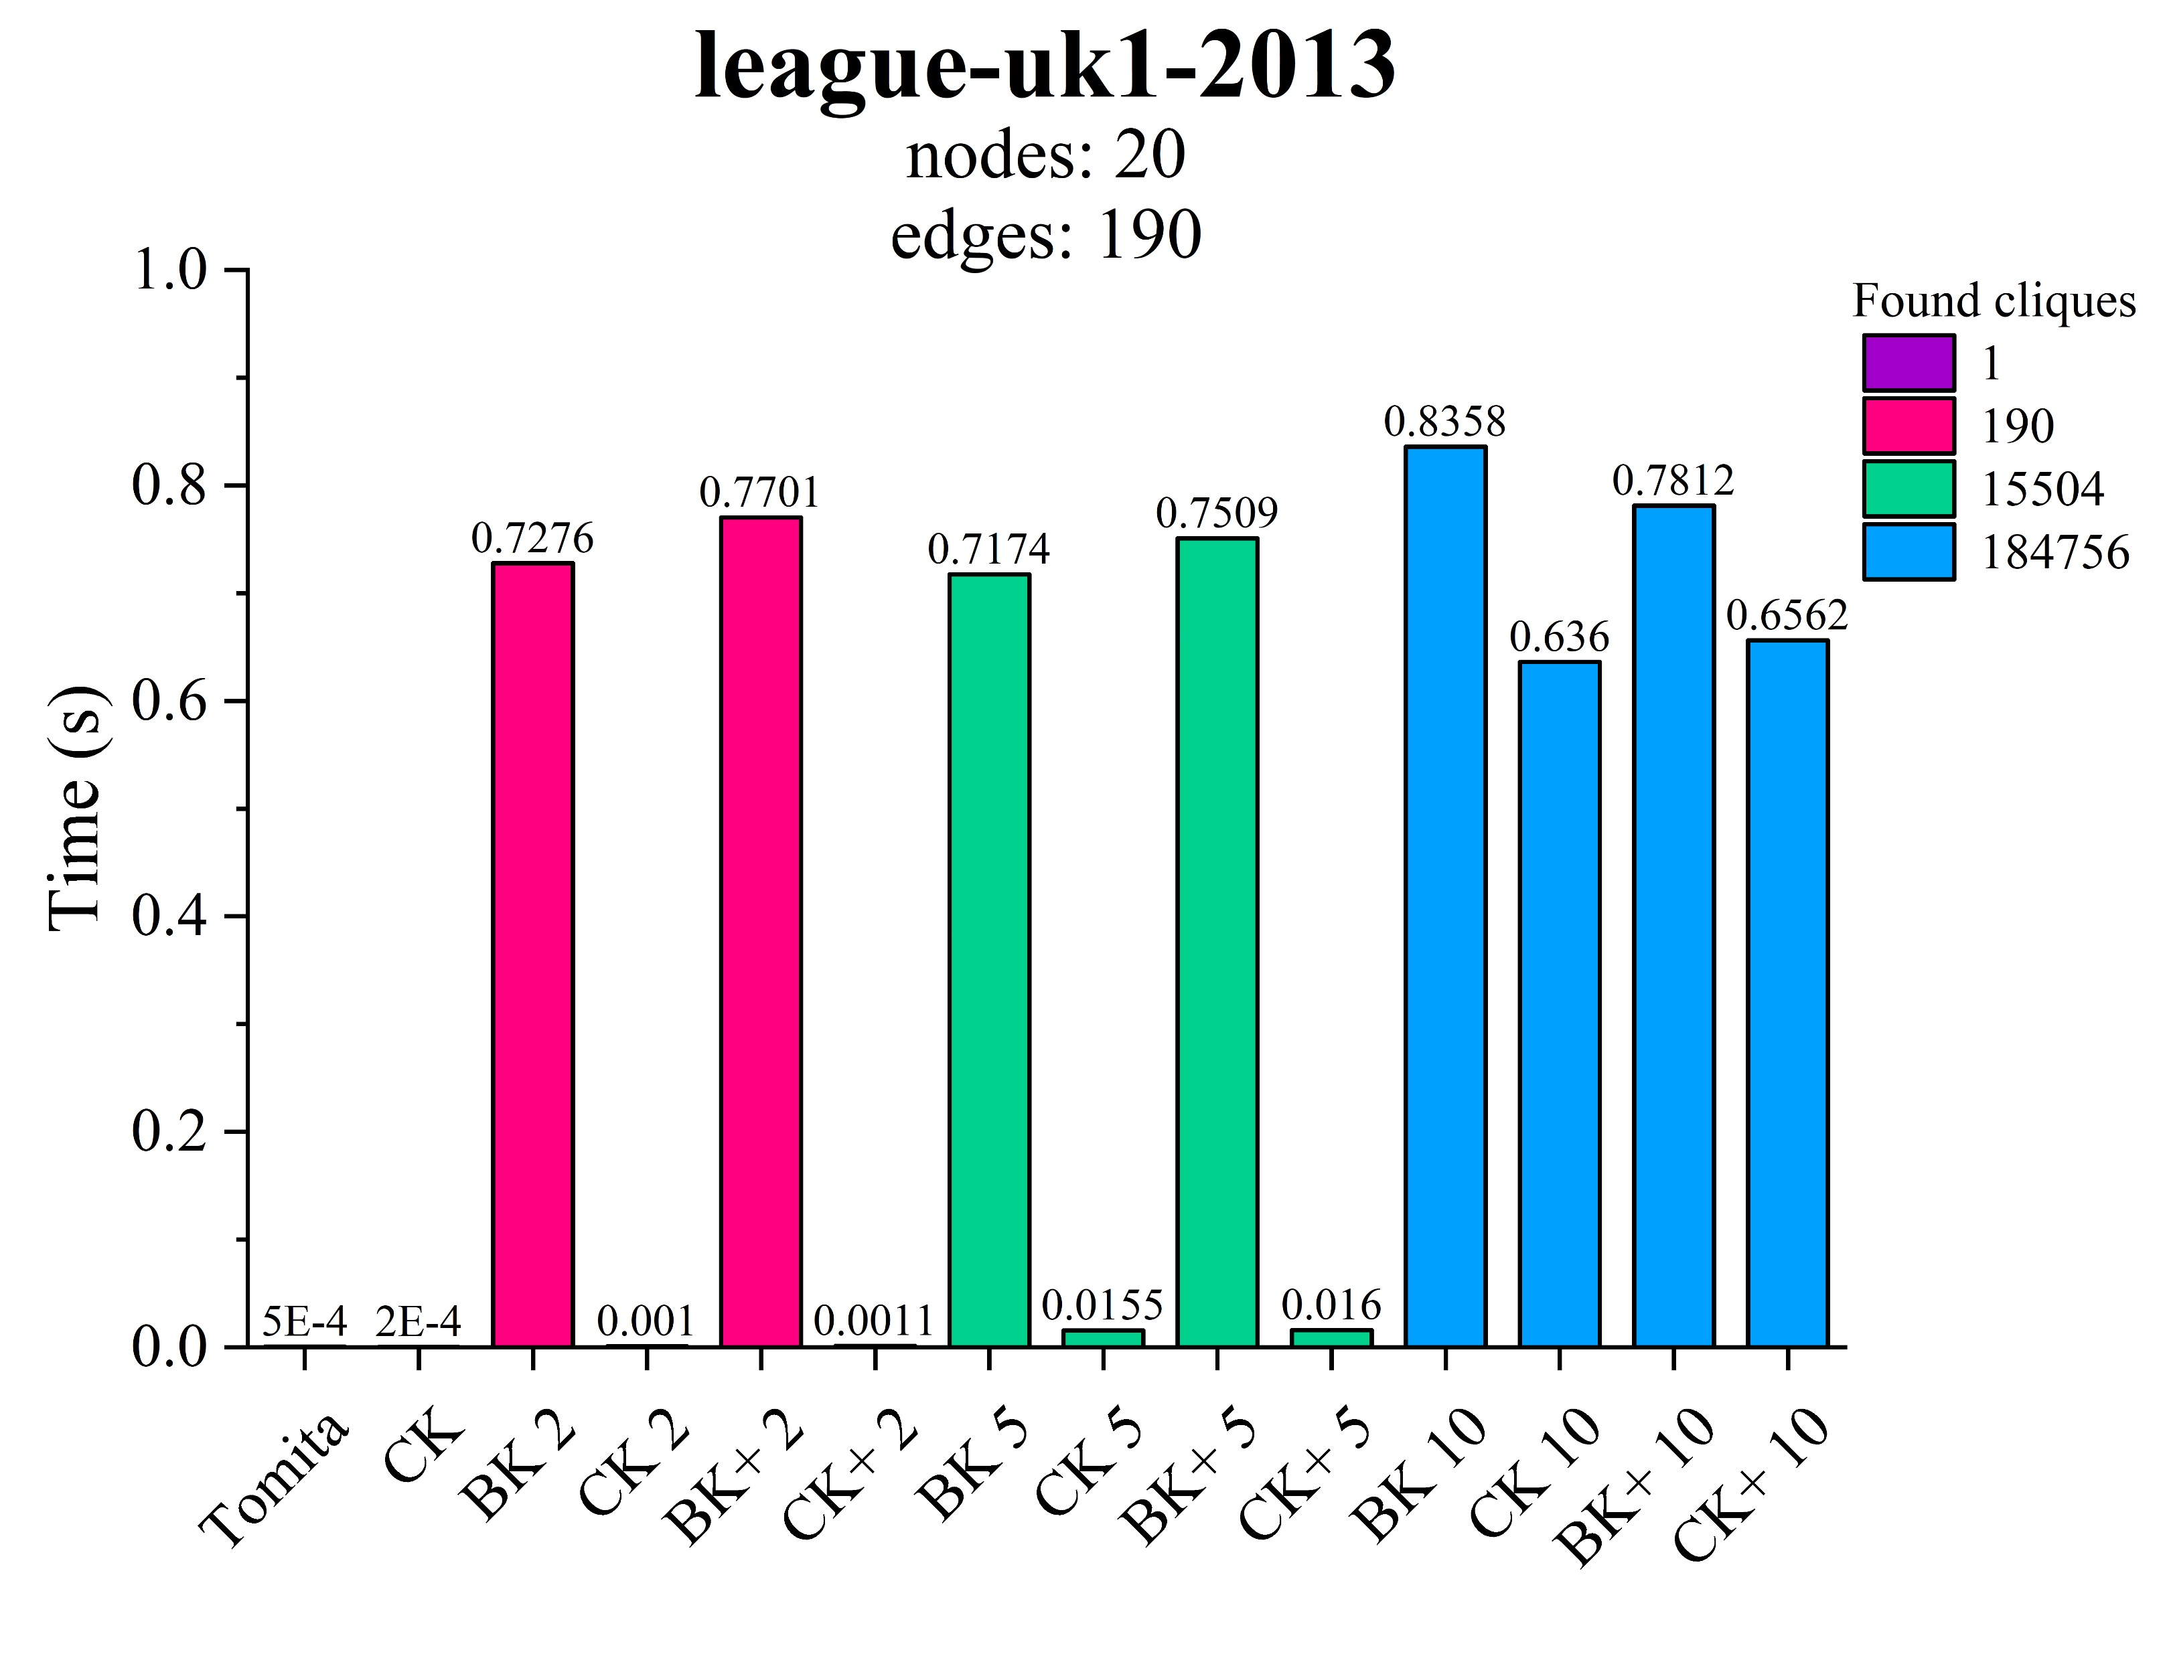

Slide 11
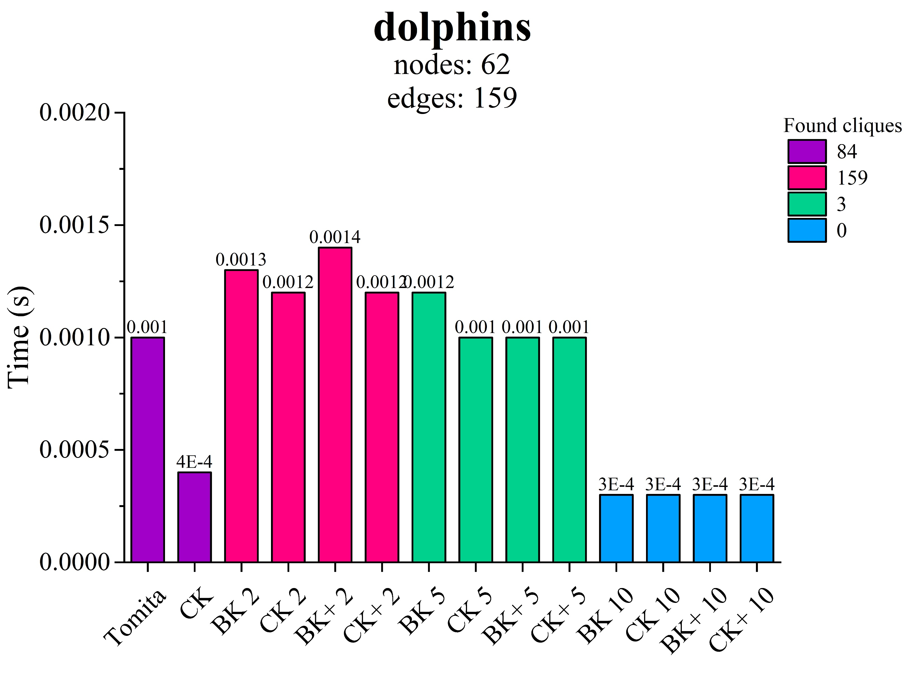

Slide 12
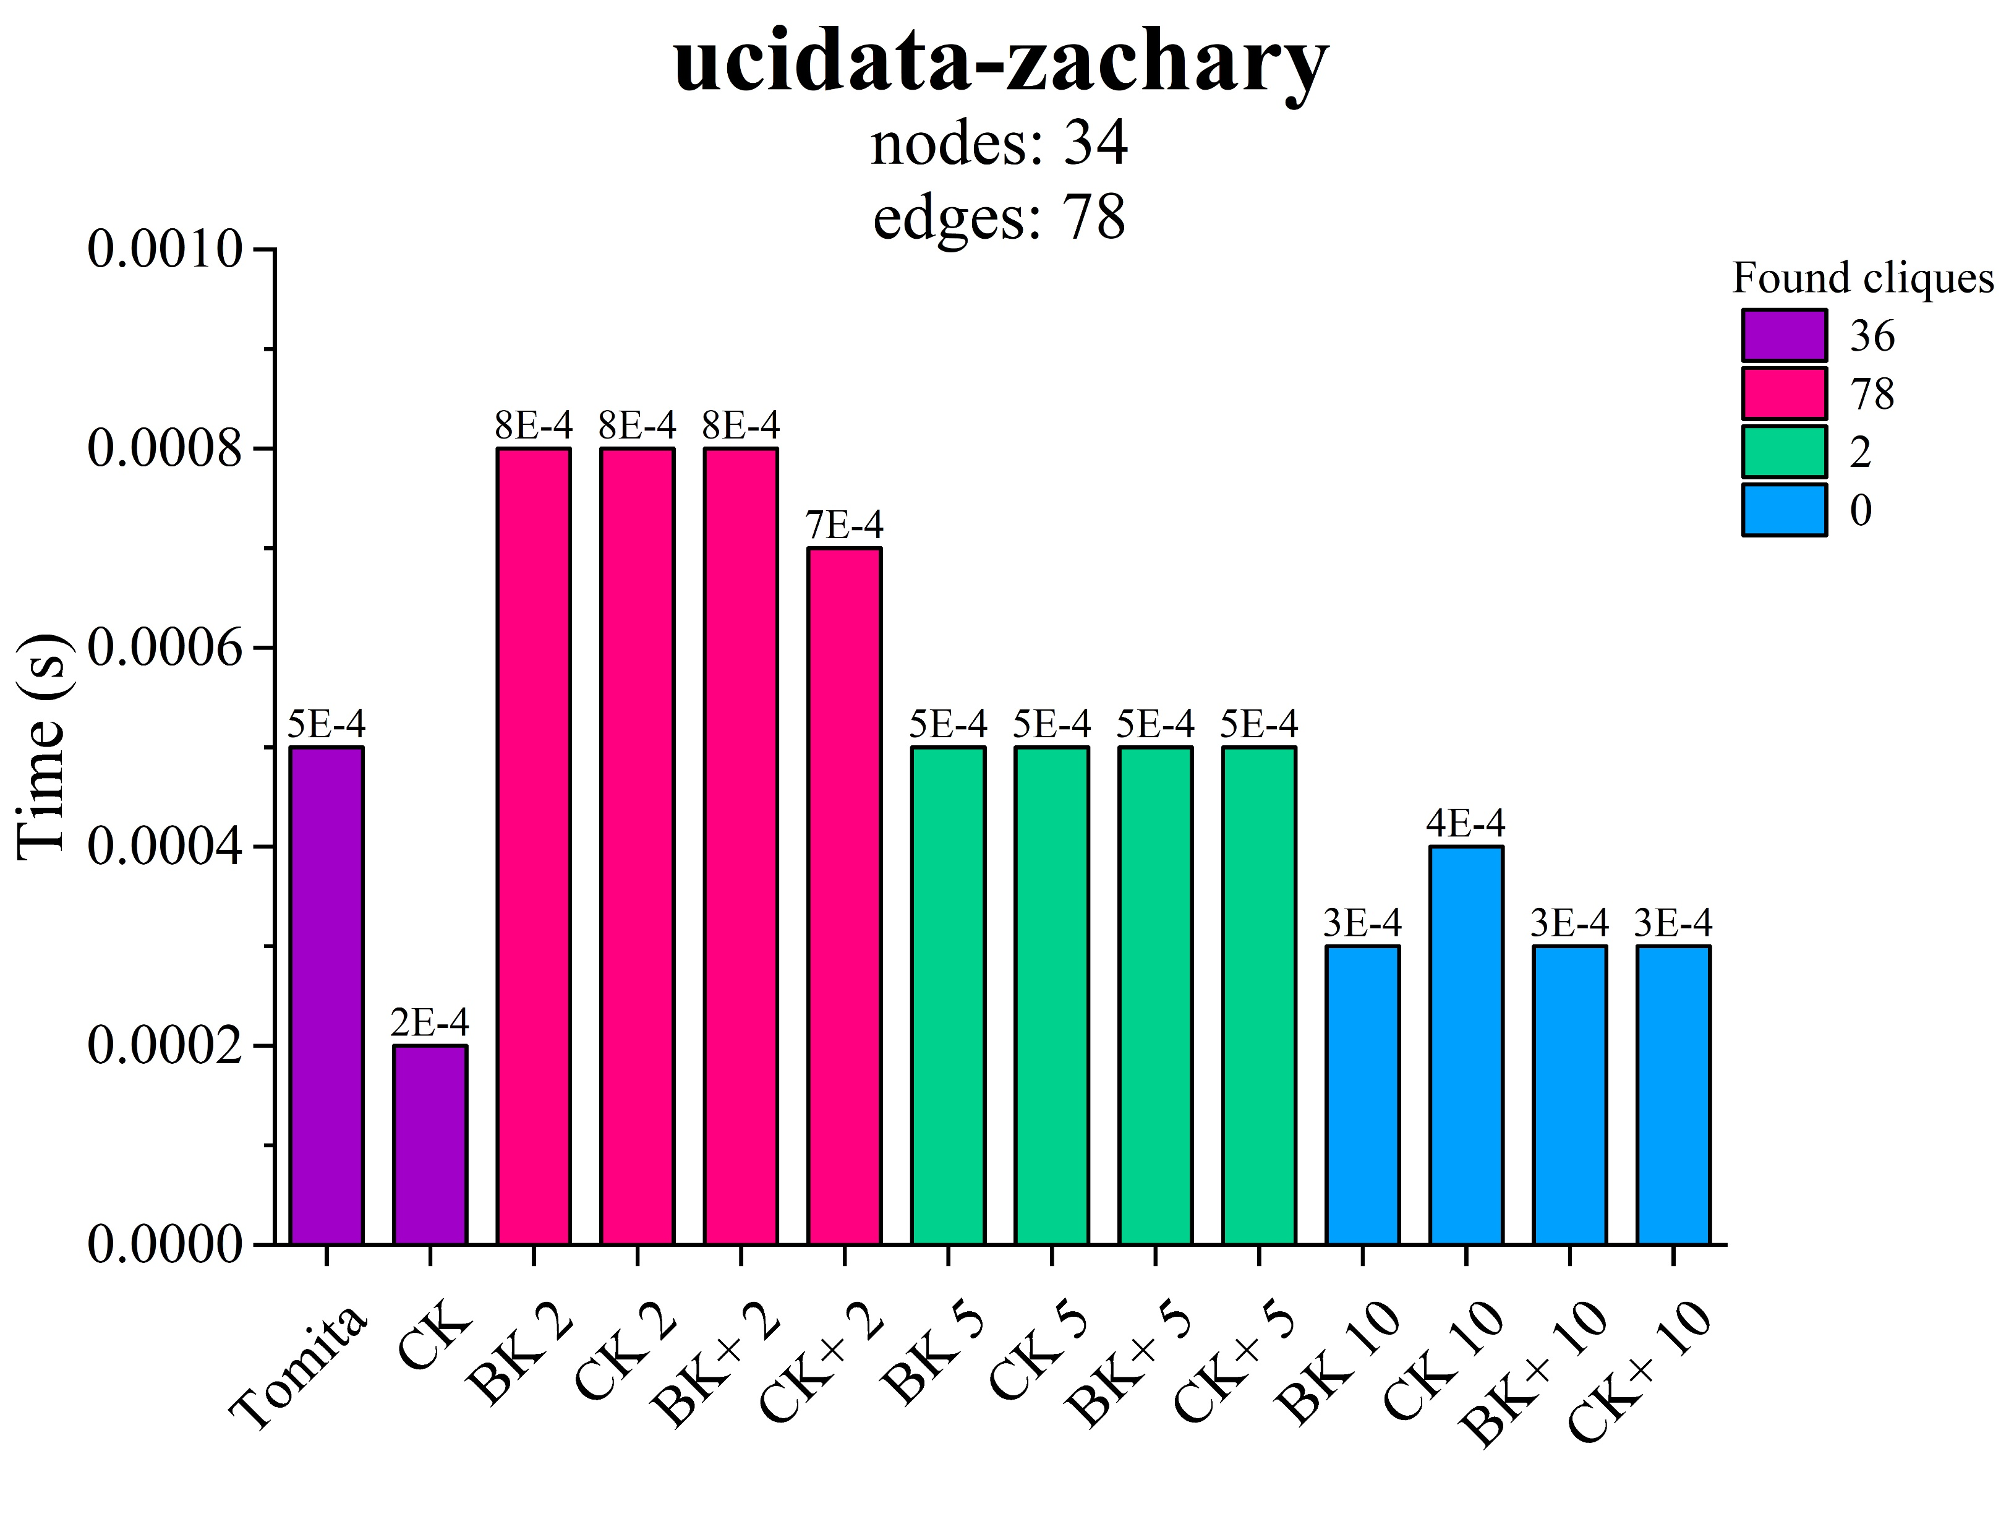

Slide 13
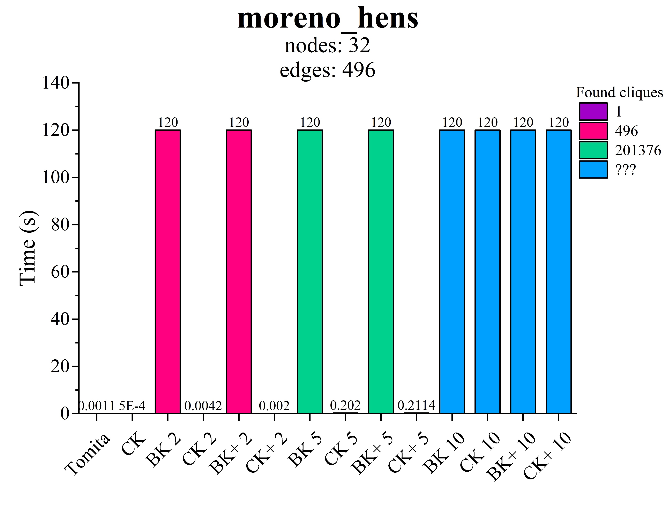
Il valore 120 indica che l’algoritmo ha raggiunto il timeout

Slide 14
